Slide 1

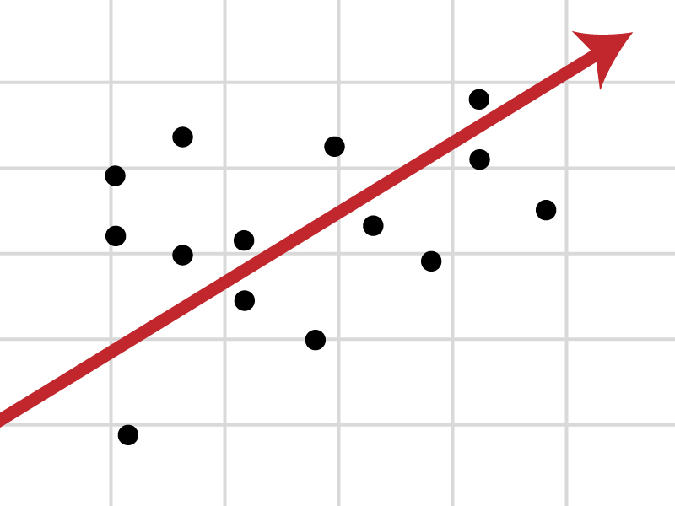
Statistics of INHA University
회귀분석 실습
Chapter 2. SAS 함수
SAS data step
자료 입출력 함수
연산자
계산 함수
조건문
연습예제

Slide 2
1. SAS data step
SAS data step의 수행 과정
(1) data step의 시작 (변수 x, y, z에 대하여 buffer를 만들고 그 기억장소에 결측값을 저장한다.)
(2) input 문을 수행 (자료 1, 2를 읽고 변수 x와 y의 buffer에 저장한다.)
(3) 덧셈을 수행 (변수 x와 y의 buffer 내용을 더하여 변수 z의 buffe에 저장한다.)
(4) data step의 문장이 더 이상 없으므로 buffer의 내용을 data set에 저장하고 data step의 시작으로 간다.
(1) buffe의 모든 내용을 결측값으로 만든다.
(2) input 문을 수행 (자료 3, 4를 읽고 변수 x와 y의 buffer에 저장한다.)
(3) 덧셈을 수행 (변수 x와 y의 buffer 내용을 더하여 변수 z의 buffe에 저장한다.)
(4) data step의 문장이 더 이상 없으므로 buffer의 내용을 data set에 저장하고 data step의 시작으로 간다.
(1) buffe의 모든 내용을 결측값으로 만든다.
input 문을 수행하는 중 더 이상의 읽을 자료가 없으므로 data step을 끝낸다.
data one;
input x y;
z=x+y;
cards; 1 2 3 4 ;

Slide 3
1. SAS data step
SAS data step의 수행 과정
1.
2.
3.
4.
x | y | z
. | . | .
x | y | z
1 | 2 | .
x | y | z
1 | 2 | 3
x | y | z
1 | 2 | 3
5.
6.
7.
8.
x | y | z
. | . | .
x | y | z
3 | 4 | .
x | y | z
3 | 4 | 7
x | y | z
3 | 4 | 7
9.
10.
x | y | z
. | . | .
x | y | z
. | . | .

Slide 4
2. 자료 입출력 함수
INFILE 문
자료가 외부 txt file에 저장되어 있는 경우에 이 자료를 cards문으로 불러들이지 않고 직접 읽어 들일 때 사용한다. infile문은 input이 어디로부터 자료를 읽어 들일지를 가르쳐 준다.
기본적인 INFILE 문장의 일반 형식 :
INFILE ‘파일 저장위치\파일명’ (dlm=‘구분자’) (missover) (dsd) (firstobs=숫자);
delimiter=‘구분자’ 또는 dlm=‘구분자’ : 원시데이터에서 변수 별로 구분을 하게 하는 것을 설정하는 옵션이다. 일반적으로 가장 많이 사용하는 것은 탭(tab) 또는 comma(,) 이다. 탭(tab)이 구분자인 경우 expandtabs를 사용하고, comma가 구분자인 경우 dlm=‘,’을 사용한다.
missover : 빈 곳이 있을 경우 결측치로 가정하고 끝까지 읽어 들인다.
dsd : 구분자들이 연속적으로 있을 경우 구분자 사이를 결측치로 처리한다.
firstobs=숫자 : 데이터를 몇 번째 줄부터 읽을 것인지를 판단해준다. 첫 번째 줄이 변수명이라면 firstobs=2로 지정한다. defalt=1이다.

Slide 5











2. 자료 입출력 함수
INFILE 문 예시
INFILE 문을 통해서 외부 txt 파일을 불러오도록 한다.

Slide 6


2. 자료 입출력 함수
FILENAME 문
외부의 file에 SAS에서 이름을 지정할 수 있다. infile 문을 사용할 때 따옴표를 사용하여 fiile 이름을 지정하여 주는 대신 filename에서 지정된 이름을 사용할 수 있다.
기본적인 FILENAME 문장의 일반 형식 :
FILENAME filename “SAS-file-directory”;
SAS-file directory는 해당 파일의 위치를 나타낸다.
FILENAME 문 예시

Slide 7
2. 자료 입출력 함수
PROC IMPORT 문
자료가 외부 excel file에 저장되어 있는 경우에 이 자료를 cards문으로 불러들이지 않고 직접 읽어 들일 때 사용한다.
기본적인 PROC IMPORT 문장의 일반 형식 :
PROC IMPORT datafile=“file-name” out=file-name dbms=dbms replace;
GETNAMES=yes/no;
RUN;
datafile or datatable을 통하여 외부 파일을 불러온다.
out은 생성할 데이터 셋 이름을 입력한다.
dbms는 불러올 파일의 형식을 의미한다. xlsx, csv, excel, xls, access, dlm, tab 등이 존재한다.
replace를 지정하여 동일한 이름의 데이터 셋이 존재하는 경우 덮어씌운다.
getnames를 통해 첫번째 줄이 변수명인 경우를 지정해준다.

Slide 8



2. 자료 입출력 함수
PROC IMPORT 문 예시
PROC IMPORT 문을 통해서 외부 EXCEL 파일을 불러오도록 한다.

Slide 9
2. 자료 입출력 함수
SET 문
기존에 생성되어 있는 데이터 셋을 불러오는 문장으로서 여러 데이터 셋을 상하로 결합할 수도 있다.
기본적인 SET 문장의 일반 형식 :
DATA output-SAS-data-set;
SET SAS-data-set-1 SAS-data-set-2;
RUN;
output-SAS-data-set 은 새롭게 만들어진 데이터 셋의 이름을 가리킨다.
SAS-data-set-1 과 SAS-data-set-2 는 읽혀진 기존의 데이터 셋을 말한다.
SET 문장은 데이터 셋의 수에 따라 얼마든지 열거할 수 있다.
INPUT 문을 통해 변수를 따로 지정할 필요가 없다.

Slide 10




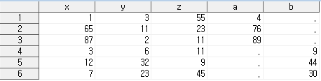

2. 자료 입출력 함수
SET 문 예시
SET 문을 통해서 기존의 데이터 셋을 불러오도록 한다.

Slide 11
2. 자료 입출력 함수
MERGE 문
데이터 셋을 병렬로 연결하는 문장으로서 merge문에 나타난 모든 데이터 셋을 나타난 순서대로 읽는다. 이 때 모든 데이터 셋의 모든 관측값을 읽을 때까지 읽게 된다.
기본적인 MERGE 문장의 일반 형식 :
DATA output-SAS-data-set;
MERGE SAS-data-set-1 SAS-data-set-2;
RUN;
output-SAS-data-set 은 새롭게 만들어진 데이터 셋의 이름을 가리킨다.
SAS-data-set-1 과 SAS-data-set-2 는 읽혀진 기존의 데이터 셋을 말한다.
MERGE 문장은 데이터 셋의 수에 따라 얼마든지 열거할 수 있다.
INPUT 문을 통해 변수를 따로 지정할 필요가 없다.

Slide 12




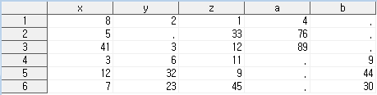

2. 자료 입출력 함수
MERGE 문 예시
MERGE 문을 통해서 데이터를 통합해보도록 한다.

Slide 13
3. 연산자
기본 연산자
연산자 | 기능 | 예 | 우선순위
- | 음수 | negative=-x; | 1순위
** | 제곱 | raise=x**y; | 1순위
* | 곱하기 | mult=x*y; | 2순위
/ | 나누기 | divide=x/y; | 2순위
+ | 합 | sum=x+y; | 3순위
- | 빼기 | diff=x-y; | 3순위
우선순위가 1인 것을 2보다 먼저 계산한다.
동일한 순위를 가진 연속된 연산자는 1순위는 오른쪽에서 왼쪽으로 계산한다. 2순위와 3순위는 왼쪽에서 오른쪽으로 계산한다.
연산자의 순서를 정하기 위해 괄호를 사용한다.
결측치가 있는 값에 산술연산자를 사용하면 결과는 결측치가 된다.

Slide 14
3. 연산자
비교 연산자
연산자 | 기능 | 예
= | 같다 | name = ‘Jones,c.’
^= | 같지 않다 | temp ^= 212
> | 보다 크다 | income > 20000
< | 보다 작다 | partno < 5
>= | 크거나 혹은 같다 | id >= ‘1543’
<= | 작거나 혹은 같다 | pulse <= 85
논리 연산자
연산자 | 의미
& (AND) | 그리고. 둘 다. 양쪽의 수식이 TRUE라면 복합수식은 TRUE가 된다.
| (OR) | 혹은. 둘 중 하나. 둘 중 하나의 수식이 TRUE라면 복합수식은 TRUE가 된다.
^ (NOT) | ~가 아니다. 수식이 TRUE라면 복합수식은 FALSE가 된다.

Slide 15

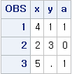

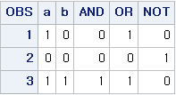
3. 연산자
연산자 예제
논리 연산의 결과가 참이면 1, 거짓이면 0 으로 나타난다.
(결측값은 어떤 실수보다 작게 인식된다.)

Slide 16
4. 계산 함수
수학 계산 관련 함수
argument 부분에는 변수, 숫자를 사용할 수 있다.
함수 형태 | 내용 | 예제
EXP(argument) | 지수함수로 지수 값을 계산한다. | V=EXP(X); V=EXP(3.2);
SQRT(argument) | 제곱근 값을 계산한다. () 안의 수는 0보다 커야 한다. | V=SQRT(X); V=SQRT(3.2);
LOG(argument) | 자연 로그(natural log) 값을 계산한다. | V=LOG(X); V=LOG(3.2);
LOGN(argument) | 로그의 밑이 n인 로그 값을 계산한다. N=10 이면 상용로그 값이다. | V=LOG2(3.2); V=LOG10(3.2);
ABS(argument) | 절대값을 계산한다. | V=abs(-2.4); V=abs(X);
CEIL(argument) | argument 값 이상이면서 가장 작은 정수 | V=ceil(-2.4); V=ceil(X);
INT(argument) | 정수 값을 출력한다. | V=int(X);
FLOOR(argument) | argument 값 이하이면서 가장 큰 정수 | V=floor(X);
SIGN(argument) | 값의 부호를 출력한다. 양수면 1, 음수면 -1, 0이면 0의 값이 저장된다. | V=sign(X); V=sign(-90);
MOD(숫자1, 숫자2) | 숫자1을 숫자2로 나눈 나머지 계산 | V=mod(14,3);

Slide 17
4. 계산 함수
통계 계산 관련 함수
argument 부분에는 변수, 숫자를 사용할 수 있다. 변수가 연속일 때 V=function(of x1-x5); 형식으로 사용 가능
함수 형태 | 내용 | 예제
MAX(arguments) | 변수 관측치 중 최대값을 구한다. | V=max(x, y, z);
MIN(arguments) | 변수 관측치 중 최소값을 구한다. | V=min(x, y, z);
N(arguments) | 변수 관측치 개수(결측치 제외)를 구한다. | V=n(x, y, z);
SUM(arguments) | 변수 관측치들의 합을 구한다. | V=sum(x, y, z);
MEAN(arguments) | 변수 관측치들의 평균을 구한다. | V=mean(x, y, z);
RANGE(arguments) | 변수 관측치들의 범위를 구한다. | V=range(x, y, z);
STD(arguments) | 변수 관측치들의 표준편차를 구한다. | V=std(x, y, z);
STDERR(arguments) | 변수 관측치들의 표준오차를 구한다. | V=stderr(x, y, z);
VAR(arguments) | 변수 관측치들의 분산을 구한다. | V=var(x, y, z);
CV(arguments) | 변수 관측치들의 변동계수를 구한다. | V=cv(x, y, z);

Slide 18

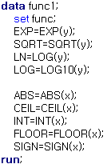
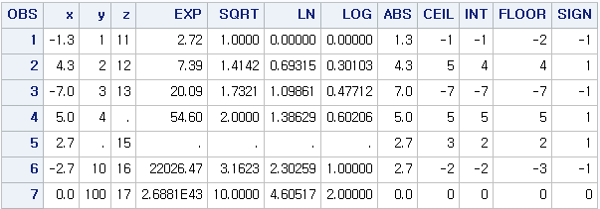
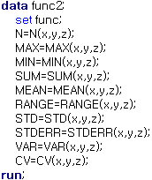
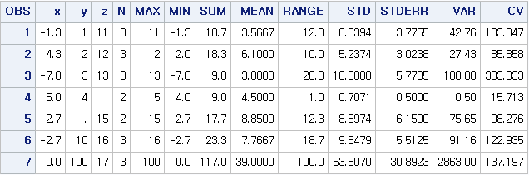
4. 계산 함수
계산 함수 예제

Slide 19
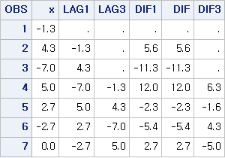
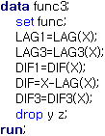
4. 계산 함수
차분 관련 함수
함수 형태 | 내용 | 예제
LAG(변수명) | 이전 관측치를 가져온다. | V=LAG(X)
LAGN(변수명) | N번째 이전 관측치를 가져온다. | V=LAG2(X)
DIF(변수명) | 현재 관측치와 이전 관측치의 차이를 구한다. 즉, DIF=X-LAG(X) 이다. | V=DIF(X)
DIFN(변수명) | 현재 관측치와 N번째 이전 관측치의 차이를 구한다. 즉, DIFN=X-LAGN(X) 이다. | V=DIF2(X)
차분 관련 함수 예제

Slide 20
5. 조건문
IF 문
자료를 읽어 들일 때 특정 조건을 만족하는 관측치만을 선택하고자 한다면 DATA 단계에서 부분설정 IF 문을 이용하면 된다.
기본적인 IF 문장의 일반 형식 :
IF expression;
expression은 타당한 SAS 수식이다.
expression이 사실이면 DATA 단계에서 관측치의 처리를 계속한다.
expression이 거짓이라면 더 이상의 문장이 관측치에 대해 처리하지 않고 DATA 단계의 첫 문장으로 돌아간다.

Slide 21
5. 조건문
IF – THEN 문장
조건적으로 실행하기 위하여 IF-THEN 문장을 이용한다. IF-THEN 문장은 IF 절에 있는 조건이 사실인 경우에 SAS 문장을 실행한다.
기본적인 IF – THEN 문장의 일반 형식 :
IF expression THEN statement;
expression은 유효한 SAS 수식이다.
statement는 실행할 수 있는 SAS 문장이다.
expressio이 참이면 statemen를 수행하게 되고, 그렇지 않으면 수행하지 않는다.

Slide 22
5. 조건문
ELSE 문
IF-THEN 문장이 거짓일 때만 대안적으로 실행하도록 하려면 ELSE 문장을 사용할 수 있다. ELSE 문장은 프로그램에서 IF-THEN 문장 바로 뒤에 위치하고 있어야 한다.
기본적인 ELSE 문장의 일반 형식 :
ELSE statement;
여기서 statement는 다른 IF-THEN 문장을 포함할 수 있다.
statement는 실행할 수 있는 SAS 문장이다.
IF – THEN 과 함께 문장을 사용하면 시스템 자원을 절약할 수 있다.
ELSE가 없는 IF – THEN 문장을 사용하면 SAS는 모든 IF – THEN 문장을 평가한다.
ELSE가 있는 IF – THEN 문장을 사용하면 SAS는 첫 번째로 사실인 문장을 만날 때까지 IF – THEN 문장을 실행한다. 그 다음의 IF – THEN 문장들은 평가되지 않는다.

Slide 23

5. 조건문
IF – THEN – ELSE 의 연결
IF-THEN 문장과 ELSE 문을 혼용해서 사용할 수 있다.
기본적인 IF – THEN – ELSE 문장의 일반 형식 :
IF ${expression}_{1}$THEN ${statement}_{1}$;
ELSE IF ${expression}_{2}$ THEN ${statement}_{2}$;
ELSE IF ${expression}_{3}$ THEN ${statement}_{3}$;
ELSE IF ${expression}_{k−1}$ THEN ${statement}_{k−1}$;
ELSE ${statement}_{k}$
…
expression이 참이면 statement를 수행하고 거짓이면 다음 조건문을 수행한다.

Slide 24
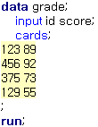
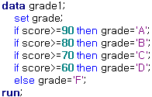
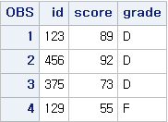
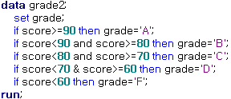
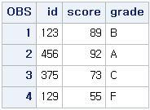
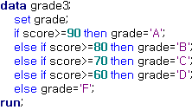
5. 조건문
조건문 예제
잘못된 결과
if-then 문 결과
else 혼용 결과

Slide 25
6. 연습예제
example1.xlsx 파일을 불러와서 example1 데이터 셋을 생성하고, 각 obs의 평균, 분산, 최대값, 최소값을 구하여라.
example1 데이터를 통해 x1이 x2보다 작거나 x3가 x4보다 큰 값만 포함하는 데이터를 생성하여라.
example2.txt 파일을 불러와서 sashelp.class 데이터 셋에 추가하여 class_final 데이터 셋을 만들어라.
class_final 데이터를 통해 몸무게(파운드)가 110 이상이면 ‘고도비만’, 100 이상이면 ‘비만’, 90 이상이면 ‘과체중’, 80 이상이면 ‘정상’, 80 미만은 ‘저체중’ 으로 표기되는 grade 변수를 생성하여라.

